Slide 1

인공지능을 활용한 게임 자동화 방안
김범준, 이태형
Notes:
종합설계 김범준 이태형 조 발표를 시작하겠습니다. 저희 조는 인공지능을 활용한 게임 자동화 방안을 주제로 설계를 수행했습니다.

Slide 2

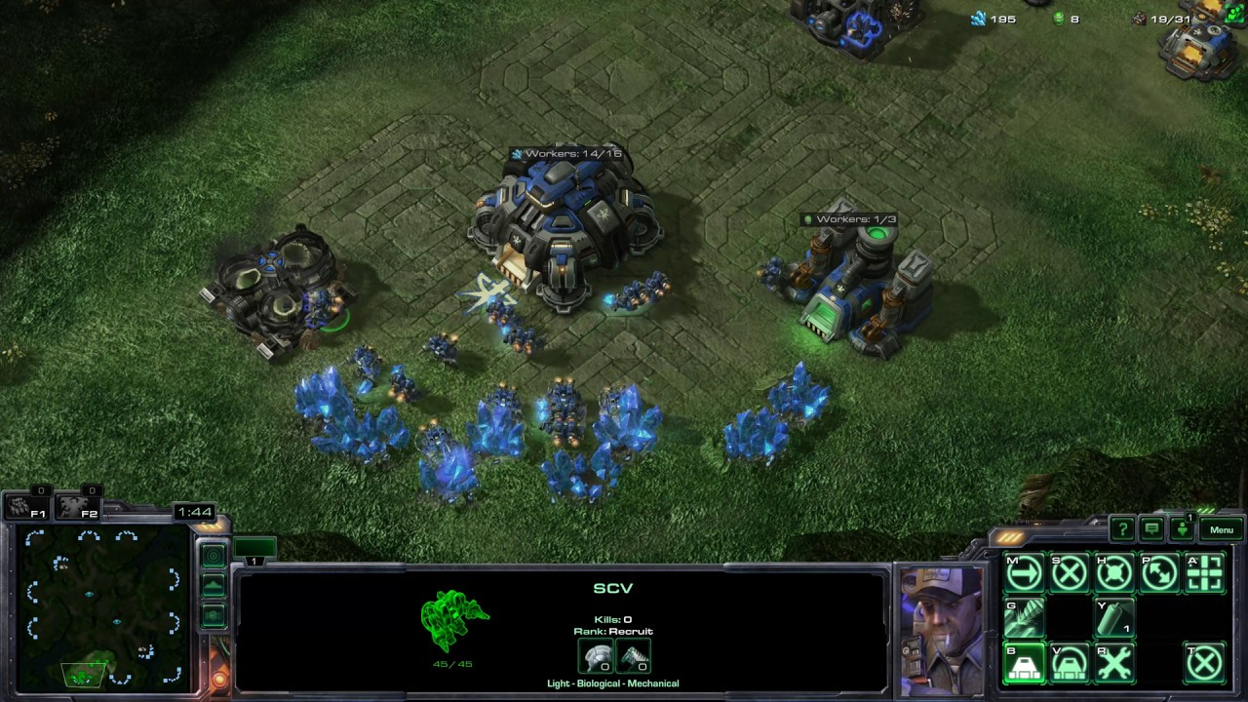
문제 정의
스타크래프트 2
RTS(실시간 전략 게임)
10^1685 개의 경우의 수가 존재하는 게임
이 경우의 수들 중 승리하는 경우를 찾아내는 문제.
Notes:
저희는 인공지능을 활용하여 스타크래프트 2 게임을 자동으로 수행하는 프로그램을 만드는 것을 목표로 하였습니다.
스타크래프트는 RTS, 실시간 전략 게임이며 10^1685개의 많은 경우의 수가 존재하는 게임입니다.
저희가 만든 프로그램 이 경우의 수들 중에서 승리하는 경우를 찾아내는 문제를 풀게 됩니다.

Slide 3
설계 환경1 - PYSC2
딥마인드에서 만든
오픈 소스 라이브러리
명령 (게임 형식)
명령 (python list)
StarCraft2
pysc2
프로그램
환경 데이터
(게임 형식)
환경 데이터 (python array)
Notes:
설계 환경입니다. 가장 기본이 되는 설계 환경으로 pysc2 라이브러리를 사용했는데요., 저희가 만든 프로그램과 게임 사이에서 명령과 환경 데이터를 가공해주는 라이브러리였습니다.
이 라이브러리를 사용하여 게임과의 통신에 신경쓰지 않고 설계에 집중할 수 있었습니다.

Slide 4
설계 환경2 – Tensorflow, Python
딥러닝 라이브러리
Tensorflow keras.
프로그래밍 언어
python
Notes:
명령을 생성하는 네트워크를 구현하는데 쓰인 딥러닝 라이브러리는
텐서플로 케라스이고 프로그래밍 언어는 python을 사용했습니다.

Slide 5
설계 방식 1 – Alphastar
딥마인드에서 만든 스타크래프트2 인공지능
이를 따라 만드는 것을 시도
Notes:
저희가 시도한 첫번째 설계 방식은 딥마인드에서 만든 스타2 인공지능인 알파스타를 조사하여 따라 만드는 것이었습니다.

Slide 6
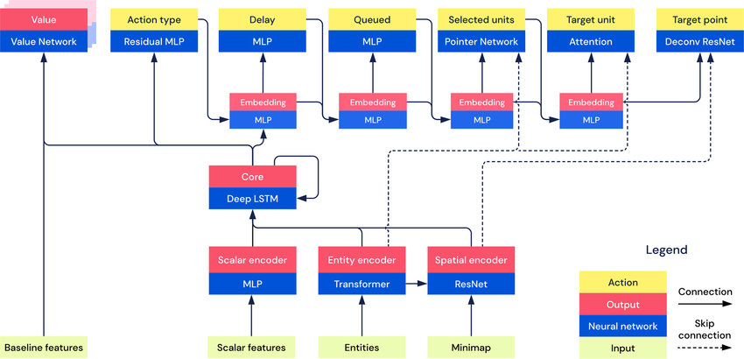
Alphastar 네트워크 구조
Notes:
먼저 이 알파스타의 네트워크 구조를 참고해

Slide 7
구현한 네트워크 구조
Action Type
Queued
Selected units
Target unit
Target point
Residual MLP
MLP
Pointer Network
MLP
Deconv ResNet
Embedding
MLP
Core
Deep LSTM
Scalar encoder
Entity encoder
Spatial encoder
MLP
LSTM
ResNet
Scalar features
Entities
Minimap
Notes:
알파스타의 네트워크 구조를 조금 단순화 시켜 네트워크를 구현했습니다. 몇 개의 모듈을 제외했고 구조가 복잡해 구현이 어려운 모듈은 단순한 MLP 로 대체했습니다.

Slide 8
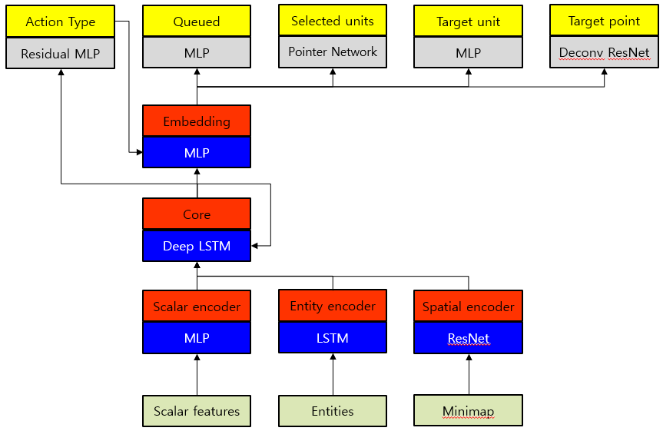
학습 알고리즘 - 지도학습
게임 환경 정보
Notes:
네트워크를 학습시킨 알고리즘으로는 지도학습을 사용했습니다. 게임 환경 정보를 입력으로 넣어주고

Slide 9
학습 알고리즘
사람의 ACTION
지도학습
# 훈련 데이터:
스타크래프트 replay파일에서 추출
Notes:
사람의 액션을 출력으로 넣어주었습니다..
훈련 데이터는 사람이 플레이한 데이터를 저장하고 있는 replay 파일에서 추출했습니다.

Slide 10
결과
출력이 무한대로 발산해버리는 문제가 발생
이 문제를 해결하기 위해
데이터의 형식이 올바른지 확인
입력데이터 크기 Normalize
learning rate 등 하이퍼파라미터 조정
결국 문제를 해결하지 못하고 다른 방식을 시도
Notes:
이렇게 구현한 네트워크에서 훈련을 실시한 결과입니다.
출력이 무한대로 발산해버리는 문제가 생겼고 이 문제를 해결하기 위해 데이터

Slide 11
설계방식2 - 단순화
많은 수의 동작, 다양한 상황을 처리하기 어려움
여러가지 제약을 걸어 단순화
Notes:
앞의 결과와 같이 스타크래프트2의 많은 동작들과 다양한 상황을 처리하는데 어려움이 있었고
이를 해결하기 위해 여러가지 제약을 걸어 단순화를 시키기로 했습니다.

Slide 12
게임 플레이 단순화
1. 게임 시작위치 고정
2. 처음 약 3분 동안 정해진 동작을 수행,
이후 인공지능 사용
3. 가능한 동작의 수를 제한
Notes:
게임을 단순화하기 위해 3가지의 제약을 걸었습니다.
두 위치 중 랜덤으로 시작되는 게임시작 위치를 하나로 고정하고
게임흐름에 큰 영향을 미치는 처음 약 3분 동안 미리 정해진 동작을 수행하게 했습니다.
마지막으로, 인공지능이 약 573개의 action중 일부만 사용하도록 제한하여 게임 플레이를 단순화 했습니다.

Slide 13
네트워크 단순화
복잡하고 깊은 네트워크 → 훈련시키기 어려움.
➔ 간단한 구조의 ATARI 네트워크 사용
Notes:
이전에 사용한 복잡하고 깊은 네트워크는 훈련시간이 오래 걸리고, 간단한 네트워크에 비해 문제가 발생할 가능성이 높아
간단한 구조의 ATARI 네트워크를 사용했습니다.

Slide 14
Atrai 네트워크 구조 및 알고리즘
- 훈련 알고리즘
강화학습 DQN 알고리즘 사용
Action Type
위치
Residual MLP
MLP
Dense
DeConv
Dense
Conv
게임 정보
미니맵
Notes:
완성된 네트워크의 구조입니다.
이전에 사용했던 네트워크 보다 훨씬 간단한 것을 확인할 수 있습니다.

Slide 15
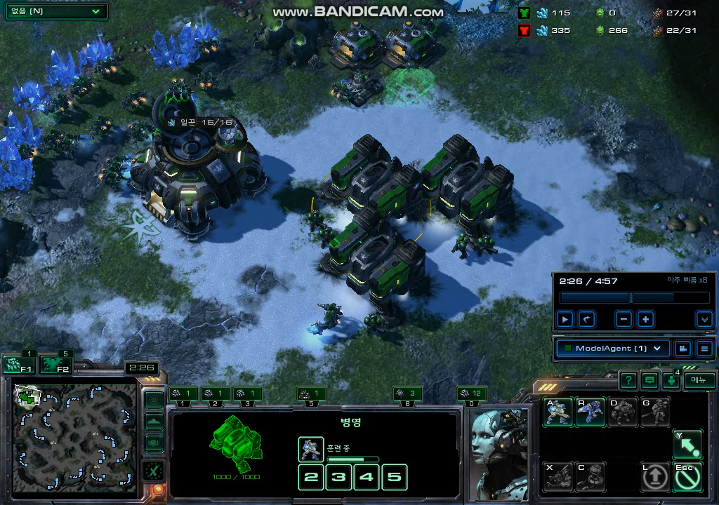
단순화 결과 (영상)
Notes:
단순화를 하여 만든 인공지능의 게임플레이 영상입니다. (상대는 인공지능:쉬움)

Slide 16
인공지능과 대결 결과
 | 승리 횟수 | 패배 횟수 | 승률
난이도 : 매우 쉬움 | 10 | 0 | 100%
난이도 : 쉬움 | 10 | 0 | 100%
난이도 : 보통 | 0 | 10 | 0%
# 결과 해석
문제를 단순화 하기 위해 액션에 제약을 건 한계 때문에
보통 난이도부터는 승리하지 못하는 것으로 보인다.
Notes:
완성된 인공지능을 스타2의 인공지능과 난이도별로 대결 시켜본 결과
매우 쉬움과 쉬움 난이도에서는 모두 이기지만 보통 난이도부터는 한판도 이기지 못했는데
문제를 단순화 하기 위해 action에 제약을 걸어서 생긴 한계 때문에 이러한 결과가 나온 것으로 보입니다.

